Slide 1
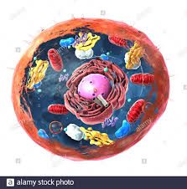
LA CELLULE EUCARYOTE
Dr. AOUATI Amel

Slide 2
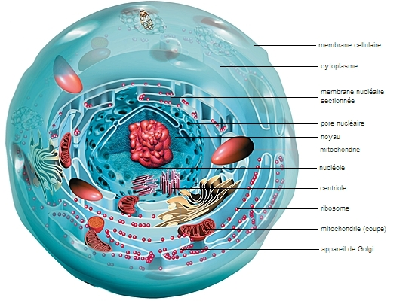
La cellule eucaryote est une cellule qui possède un vrai noyau limité par une enveloppe nucléaire contenant le matériel génétique sous forme d’ADN et un cytoplasme hautement structuré contenant de nombreux organites spécifiques.
Elle est limitée par une membrane plasmique qui la sépare du milieu extérieur, et qui limite le cytoplasme.

Slide 3
  Les composants des cellules eucaryotes
La cellule eucaryote est délimitée par une membrane plasmique et contient un noyau et des organites cytoplasmiques.
Le protoplasme représente le contenu d’une cellule vivante comprenant le cytoplasme et le noyau.
Le cytoplasme regroupe l’ hyaloplasme et les organites.
• L’hyaloplasme est une structure transparente, qui sert de support aux organites, il comprend le cytosol et le cytosquelette.
• Le cytosol : quant à lui est une solution riche en eau, en protéines, en sucres et en ions, il a un aspect homogène et transparent.

Slide 4
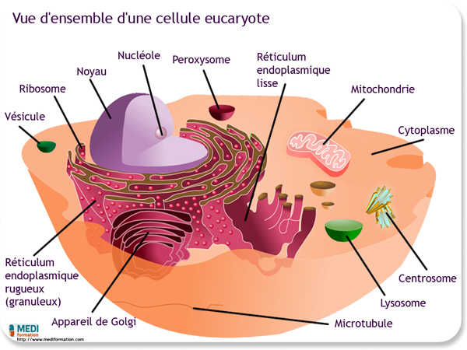
•La membrane plasmique : est constitué d’une double couche lipidique, de protéines et de glucides et constitue une barrière sélective fluide mais en même temps étanche isolant la cellule du milieu extérieur.
•Le noyau : est l’organite le plus visible au microscope, plus ou moins arrondis et délimité par une double enveloppe appelé l’enveloppe nucléaire. Il contient l'essentiel du matériel génétique de la cellule (ADN).

Slide 5
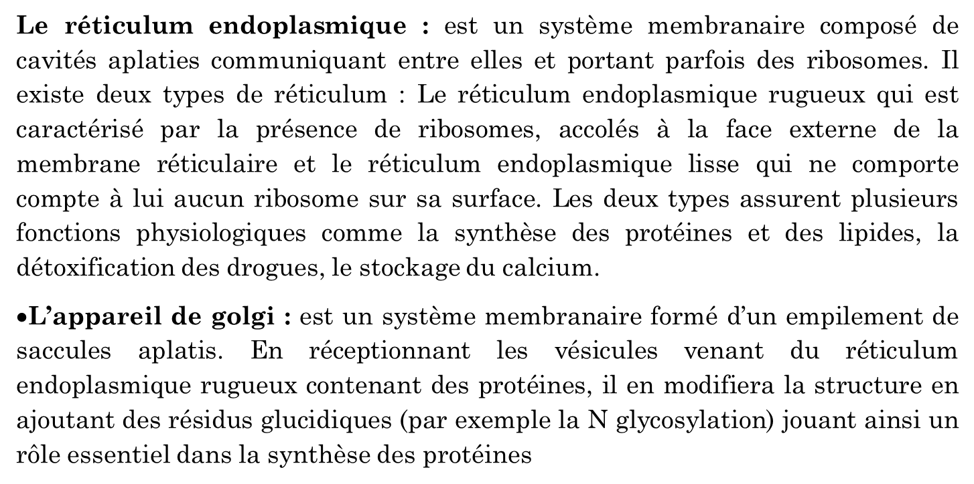
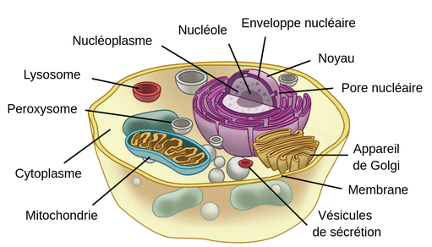

Slide 6
•Les lysosomes : sont des organites limités par une membrane et contenant des enzymes nécessaires à la digestion cellulaire.
•Les peroxysomes : sont des organites plus au moins sphériques ayant pour rôle la détoxification cellulaire.
•Le cytosquelette : est un réseau composé de 3 types de fibres protéique ; les microtubules, les filaments intermédiaires et les microfilaments d’actine. Jouant tous les trois des rôles fondamentaux dans la structure et le déplacement de la cellule et des organites
•La mitochondrie : est un organite en forme de bâtonnets, délimité par deux membranes l’une externe et lisse et l’autre interne formant les crêtes. En plus du fait qu’elle contient de l’ADN mitochondrial, elle assure un rôle essentiel dans la production d’ATP.

